Slide 1
Unity Introduction

Slide 2
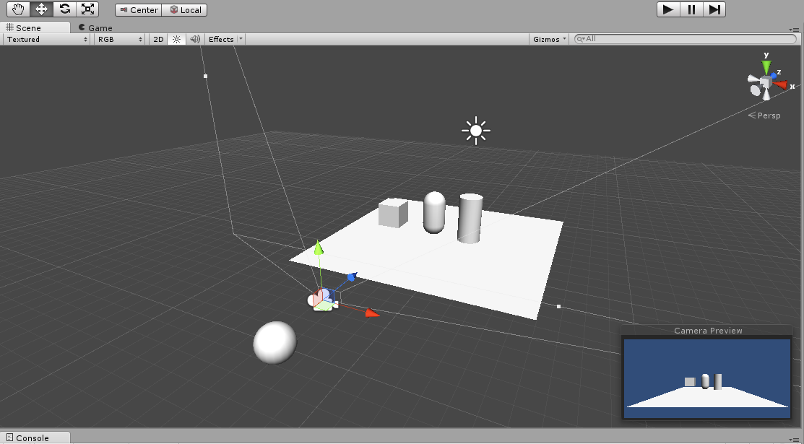
Scene
移動畫面、移動Object 、旋轉Object 、縮放Object
執行、暫停、單格前進
Scene裡會顯示World space裡所有Object的位置，選取Object就可以旋轉、縮放、平移。
而選擇的Object是Camera的話則會有一個Camera Preview的視窗，可以看攝影機看到的畫面。
攝影機畫面

Slide 3
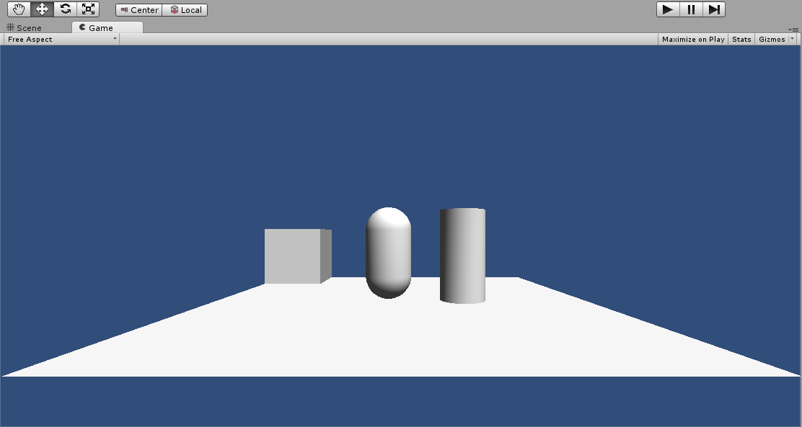
GAME
Game的視窗可用於執行遊戲時的執行測試
Maximize on Play：用全螢幕顯示
Stats：可以印出Thread執行速度、記憶體用量、FPS、Texture記憶體用量…等等效能資訊
Gizmos：可以畫出debug用的資訊，如draw ray…等等。

Slide 4
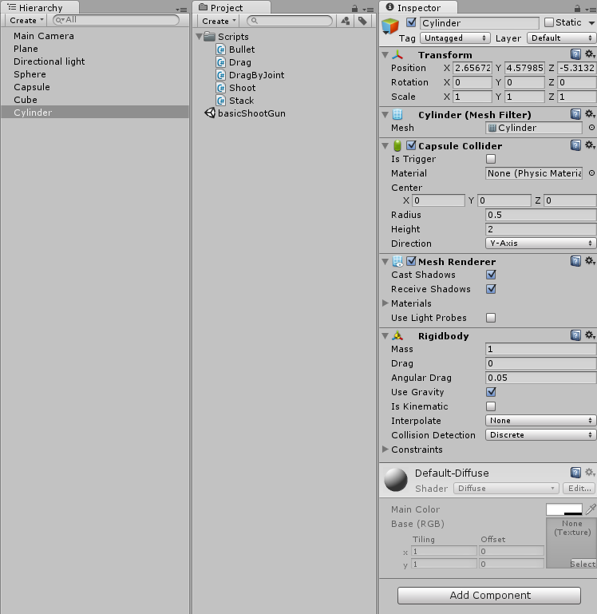
Attribute
Hierarchy：這個Scene的所有Object都會呈現在這裡
Project：去列出Asset資料夾底下的所有檔案
Inspector：會顯示你選擇的Object下的所有Component

Slide 5
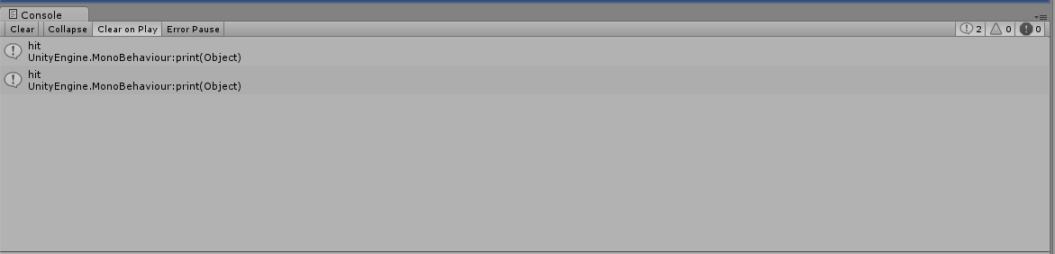
Console
Console會印出警告、錯誤的訊息，也可以在程式碼裡用print()將自己想要的資訊印在Console視窗
清除視窗
群組相同訊息
執行時自動清除
遇到Error時暫停

Slide 6
Create BasicShootGun project

Slide 7
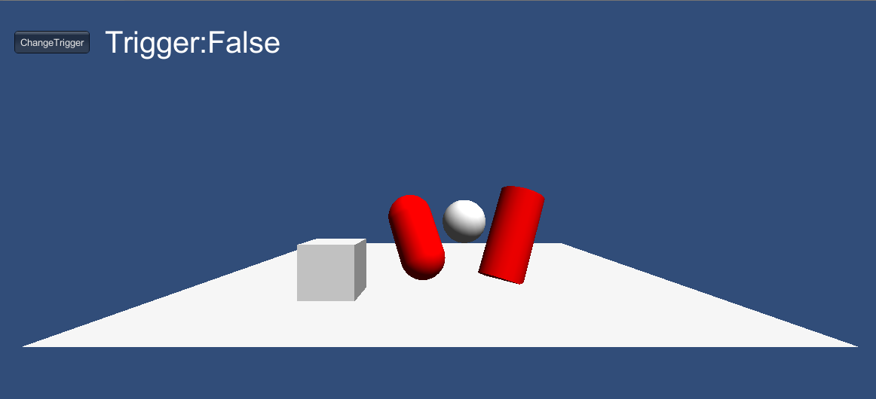
Our target
這次練習做一個射擊遊戲，並且可以透過滑鼠射擊子彈與抓取Object。
並且可以透過GUI切換子彈是要穿過Object還是彈開Object

Slide 8
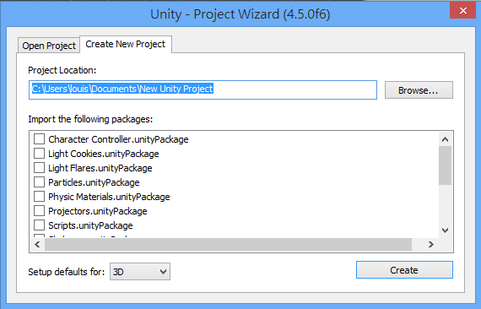
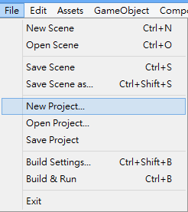
Create project
這次我們取名basicShootGun
選擇新增專案→輸入專案名稱 (也可以import一些unity提供的素材包)

Slide 9


Import Script
將Script複製到Assets底下，Unity會自動Compile

Slide 10
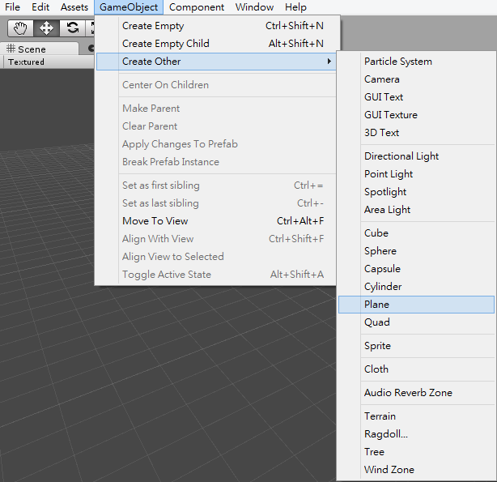
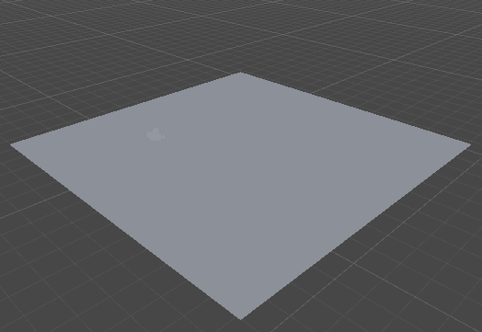
Create plane
選取GameObject→CreateOther→選擇Plane Object 場景上就會產生一個PlaneObject

Slide 11
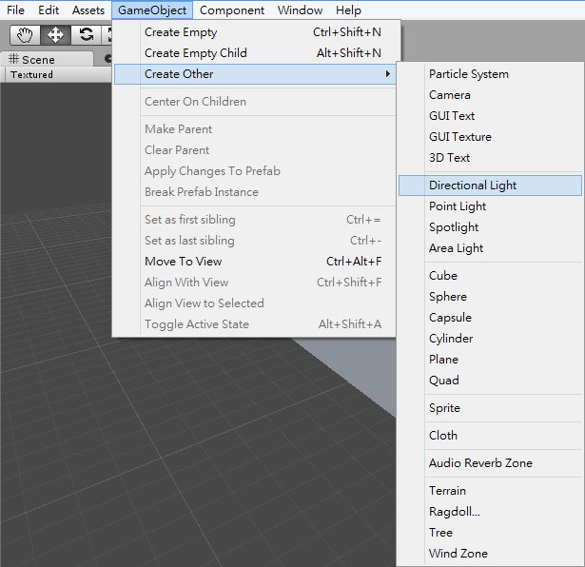
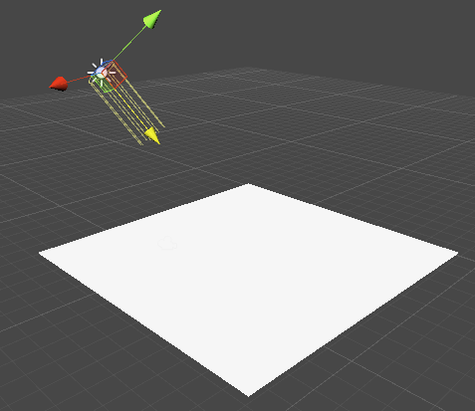
Create light
選取GameObject→CreateOther→選擇Directional Light Object，場景上就會產生一個光源

Slide 12
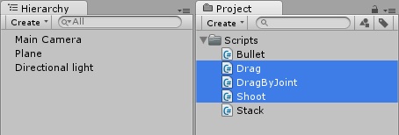
Drag script
將Drag、DragByJoint、Shoot，這三個Script拖曳到Main Camera裡

Slide 13
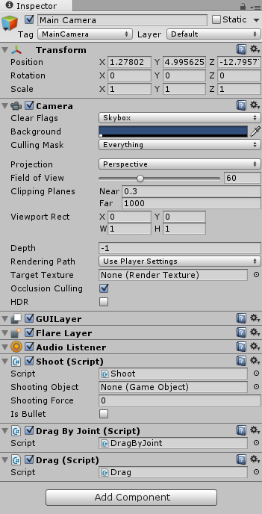
SCRIPT LOOKING
我們可以在Hierarchy中點選MainCamera ，並在Inspector中看到Attribute的情況 而在我們設計的Shoot Script，必須給ShootObject這變數指定一個射出的Object

Slide 14
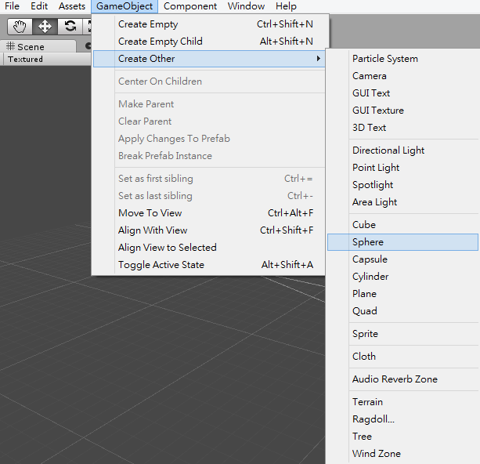
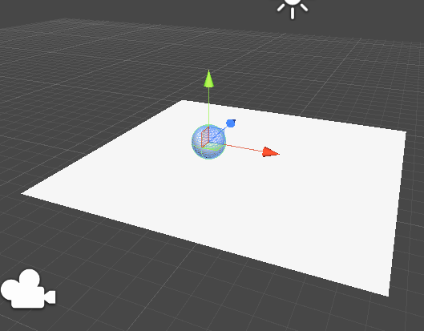
Create sphere
選取GameObject→CreateOther→選擇Sphere Object 場景上就會產生一個SphereObject

Slide 15
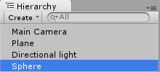
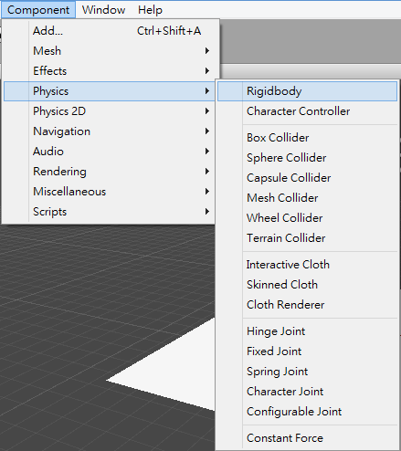
Set RiGidbody
再來我們新增Rigidbody，Rigidbody是透過物理模擬來控制物件用的Script
1.點選Sphere
2.選擇Component→Physics→Rigidbody

Slide 16
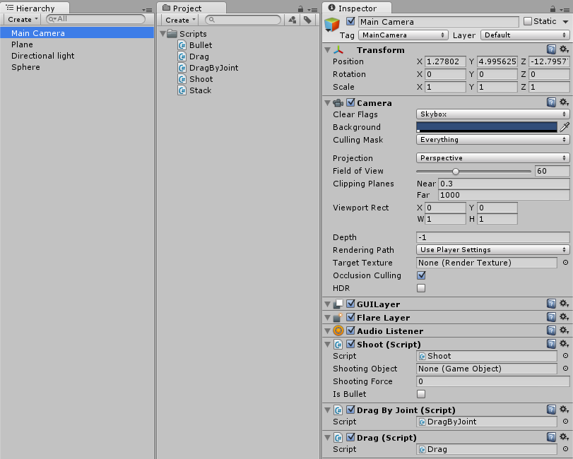

Drag object
我們在Sphere上按住左鍵，將她拖曳到Shooting Object上，如果是同一種Class就放的上去
並且 把Is Bullet設定true 把Shooting Force設成1000

Slide 17
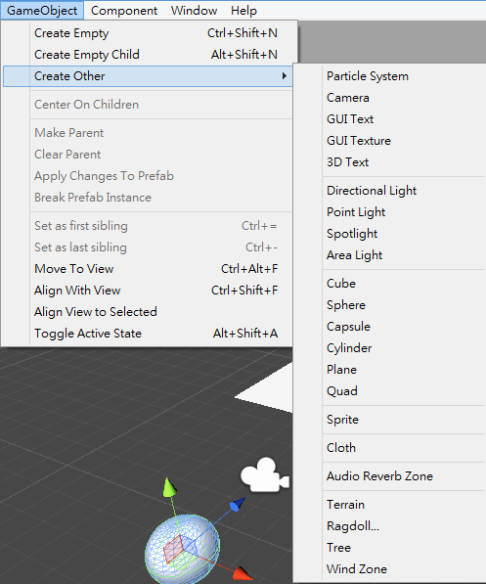
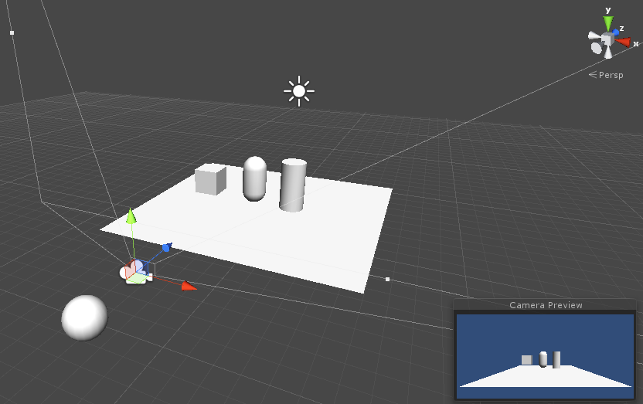
Create Object
我們再產生三個Object 、Cube、Sphere、Cylinder擺到平面上，並且我不想看到要被複製的子彈，就把它擺到攝影機視野外面。

Slide 18
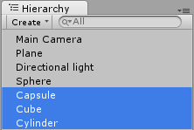
Set RiGidbody
再來我們一樣幫Object新增Rigidbody 1.選取Capsule、Cube、Cylinder
2.選擇Component→Physics→Rigidbody

Slide 19


PLaying
再來我們按下Play執行程式 1.只要按下右鍵就會射出子彈，當子彈撞擊到有設RigedBody的Object時就會把Object變成紅色
2.對子彈按下中鍵就可以移動子彈
3.對子彈按住左鍵就可以甩動子彈
結果如右圖 Have fun!

Slide 20
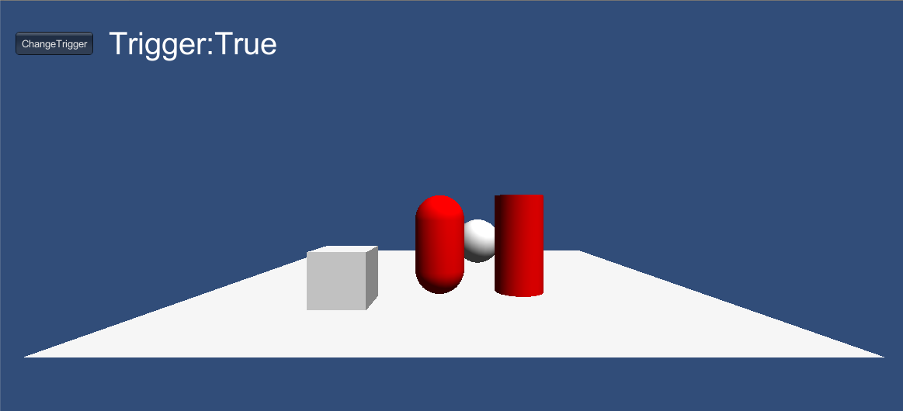
Playing
如果點選ChangeTrigger，子彈會直接穿過object而不會把object彈開

Slide 21
Script Introduction

Slide 22
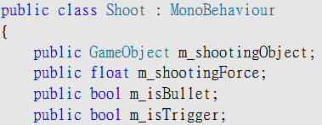
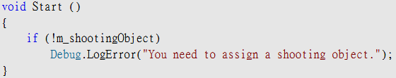
Shoot Script
Shoot Script
Bullet Script
Drag Script
Drag Joint Script
將Shoot Script綁在Camera Object上，可以基於Camera的位置動態產生子彈，並且根據設定的射擊力道讓子彈射出去。
宣告變數為public的話，不但別的Script可以呼叫到變數，也會自動顯示在Inspector裡
Start是UnityScript生命周期裡基本function之一，只會在Object裡產生時執行一次

Slide 23
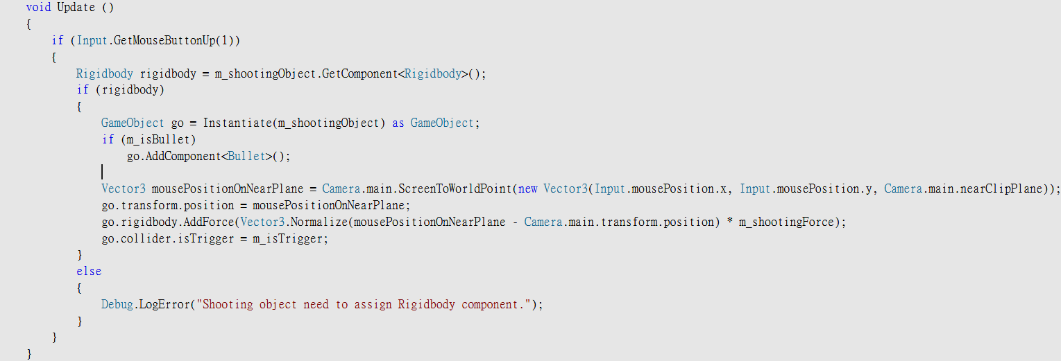
Shoot Script
Shoot Script
Bullet Script
Drag Script
Drag Joint Script
Update是UnityScript生命周期裡基本function之一，每一個frame都會執行一次，且非同步
基本的滑鼠鍵盤事件都在Input裡，這是右鍵放開的時候
AddComponent<Script名稱>()，可以增加Script進去Object裡
Camera.mian.ScreenToWorldPoint可以將螢幕座標轉成世界座標
Object.transform.position為Object的座標
Object.rigidbody.AddForce可以設定力量給有rigidbody的Object

Slide 24
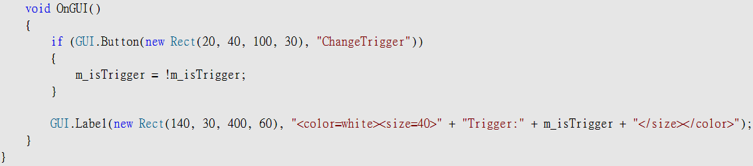
Shoot Script
Shoot Script
Bullet Script
Drag Script
Drag Joint Script
OnGUI()是Unity內建function，在裡面寫的GUI事件都會呈現在螢幕上
GUI.Button，顯示按鈕的function
GUI.Label，顯示字的function

Slide 25
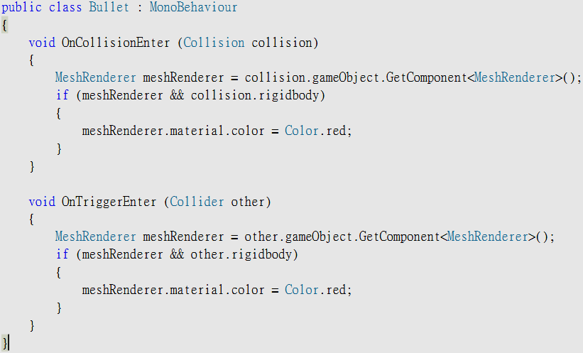
Bullet script
Shoot Script
Bullet Script
Drag Script
Drag Joint Script
OnCollisionIEnter()可以取得碰撞到的Object
OnCollisionIEnter()是Unity內建function，可以取得碰撞到的Object
object.material.color可以設定Object的顏色
OnTriggerEnter()是當碰到的Object為trigger狀態的時候就會進這function

Slide 26
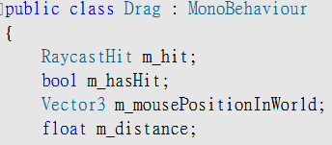
Drag Script
Shoot Script
Bullet Script
Drag Script
Drag Joint Script
將Drag Script綁在Camera Object上，就可從Camera角度用中鍵選擇物件，讓物件跟著妳的滑鼠移動。
RaycastHit是Untiy用來儲存取得ray擊中Object後的資訊用的Object

Slide 27
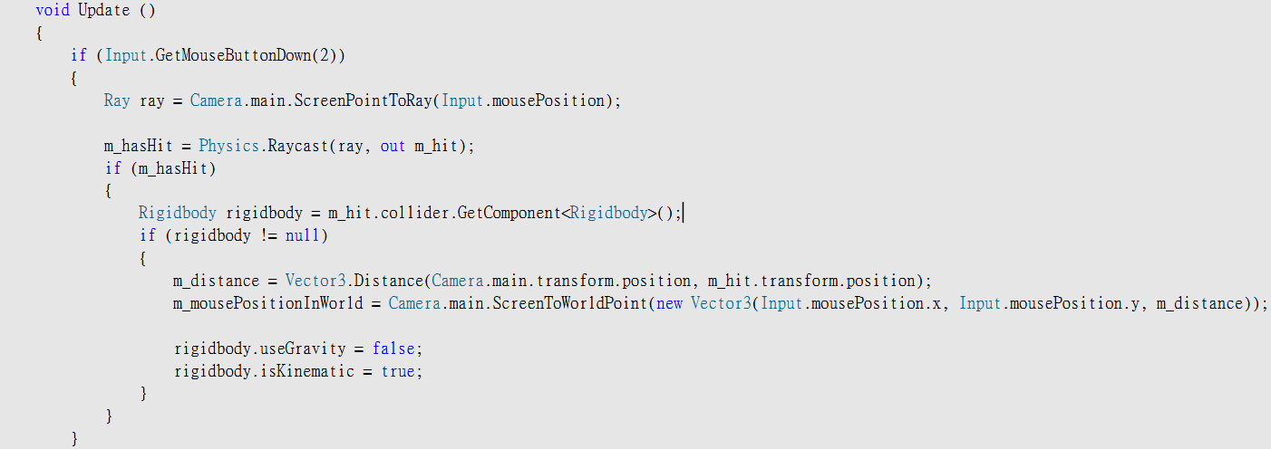
Drag Script
Shoot Script
Bullet Script
Drag Script
Drag Joint Script
這是滑鼠中鍵按下的時候
Ray是常用到的Object ，可以表示向量的方向，這邊我們用來取得滑鼠點擊的ray
把ray給Physics.Raycast之後就可以知道滑鼠的ray有沒有點中Object
在選取時關閉重力
在選取時開啟運動的力

Slide 28
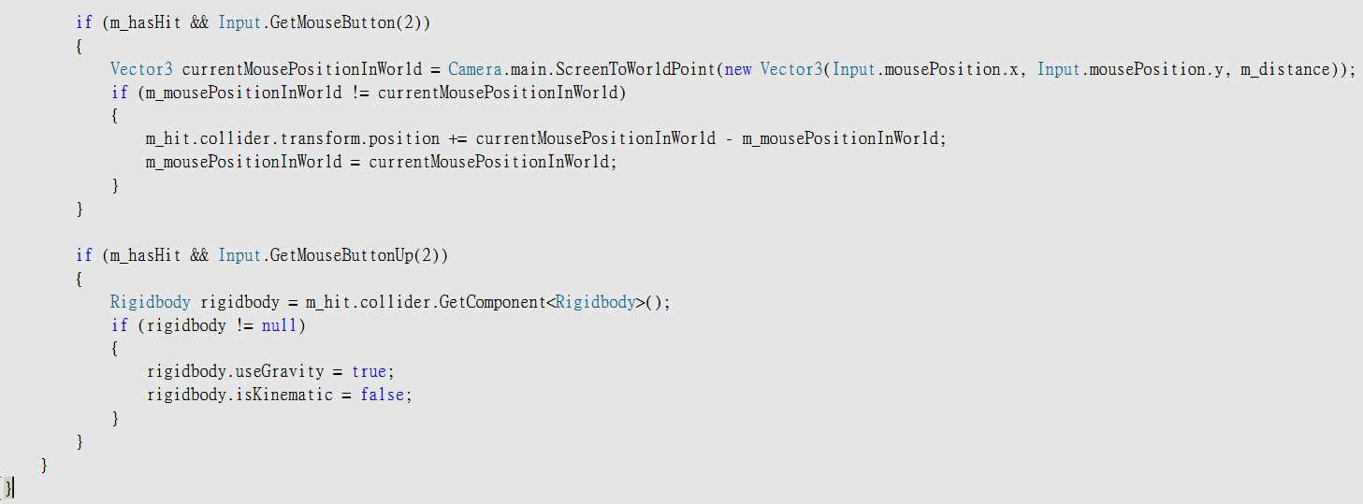
Drag Script
Shoot Script
Bullet Script
Drag Script
Drag Joint Script
將滑鼠位移加到Object position
開啟重力
關閉運動的力

Slide 29
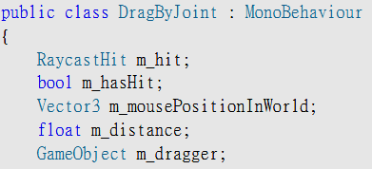
Drag joint Script
Shoot Script
Bullet Script
Drag Script
Drag Joint Script
Drag Joint Script為Drag Script的進階版，把Drag Joint Script綁在Camera上，就可以用左鍵壓住Object，並像用橡皮筋把Object綁在滑鼠上甩動。

Slide 30
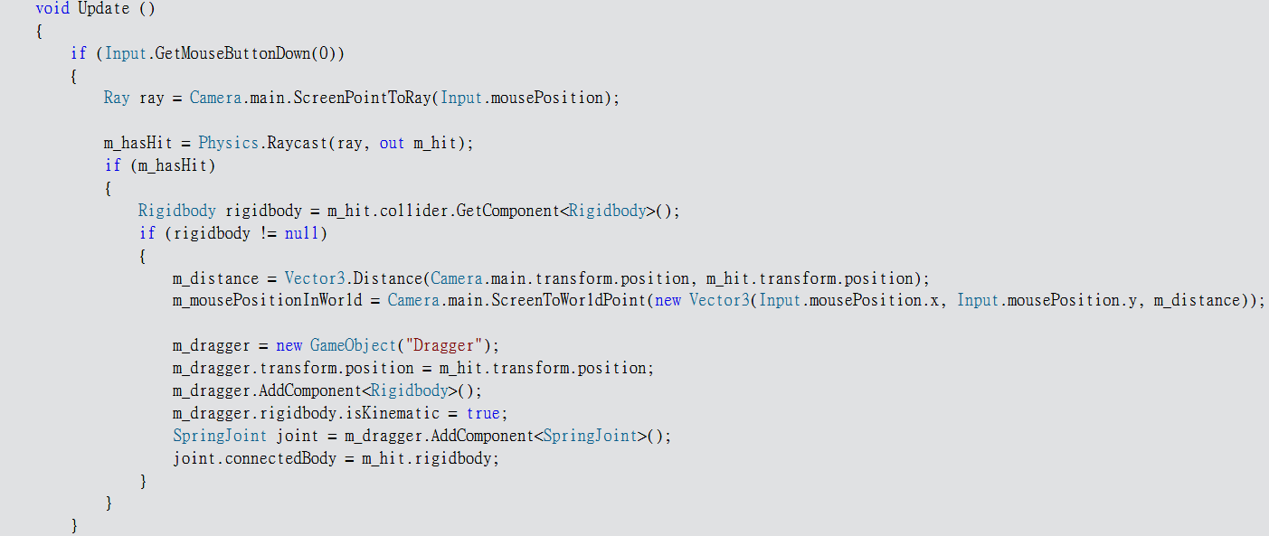
Drag joint object
Shoot Script
Bullet Script
Drag Script
Drag Joint Script
動態產生dragger Object
動態加入Rigidbody
產生SpringJoint，把dragger用來當作支點
把joint跟被拖曳的Object連在一起

Slide 31
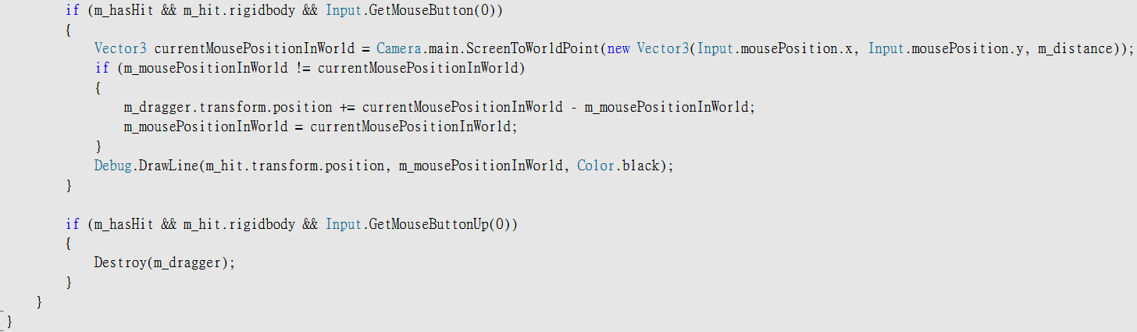
Drag joint object
Shoot Script
Bullet Script
Drag Script
Drag Joint Script
如果在執行時有把Gizmos打開，就可以使用Debug.DrawLine畫出線條並顯示在畫面上，方便Debug
Destroy()可以將Object從場景摧毀

Slide 32
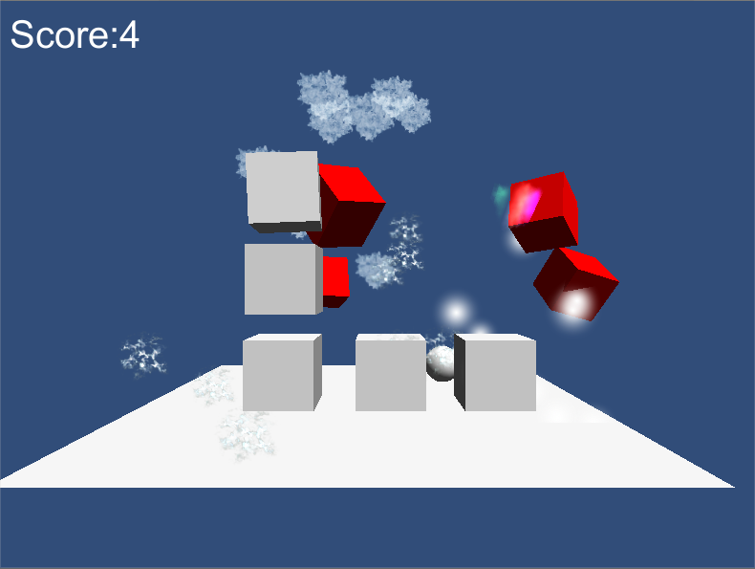
Practice
利用這些script在新增一些function 1.拉好Object排成九宮格 2.當射出的子彈碰到靶的時候就變色飛出去，場面上有幾個靶就最多幾分(九個靶就九分)。 3.用個計分板顯示當前分數

